Slide 1
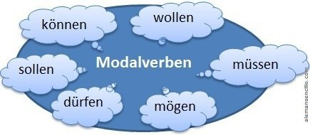
Rozložení s nadpisem
Podtitul

Slide 2
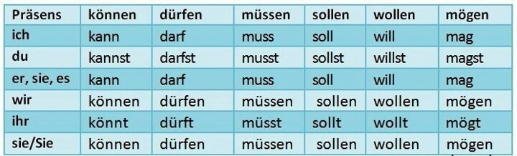
Konjugation (časování)
im Singular: unregelmäßig
im Plural: regelmäßig

Slide 3
Konjugation (časování)
změna kmenové souhlásky v jednotném čísle
tvary 1. a 3. osoby j. č. jsou identické

Slide 4
Slovosled
ve větě většinou s jiným slovesem
druhé sloveso: na konci věty
způs. slov. se časuje, význam. slov. se nemění
Ich will heute Abend mit Peter ausgehen.
Ich will für die Klassenarbeit lernen.
Du sollst um 23 Uhr zu Hause sein.
Sie dürfen hier nicht rauchen.

Slide 5
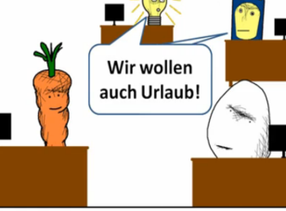

Slide 6
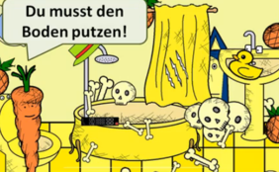

Slide 7
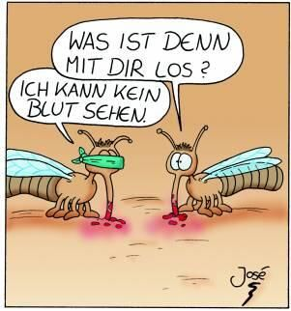

Slide 8
ORIGINALVIDEO - https://www.youtube.com/watch?v=1EMFt7m_8yE
MIT DEM TEXT- https://www.youtube.com/watch?v=lv-vYsVELTM

